Slide 1

Réalisez un traitement dans un environnement Big Data sur le cloud
Maty KANE
Parcours Data Scientist
Projet 9

Slide 2

Problématique
Traitement Big Data d’images de fruits avec AWS EMR et PYspark
❑ Contexte : « Fruits » est une jeune start-up de l'AgriTech qui cherche
à proposer des solutions innovantes pour la récolte des fruits.
La volonté de l’entreprise est de préserver la biodiversité des fruits en permettant des traitements spécifiques pour chaque espèce de fruits . Elle souhaite ainsi :
Développer des robots cueilleurs intelligents;
Créer une application permettant aux utilisateurs d’obtenir une information sur un fruit pris en photo
Prototyper une première version du moteur de classification
❑ Mission : mettre en place un environnement Cloud pour traiter les photos des fruits pour la future application
Nos objectifs en tant que data scientist sont de :
Préparer la chaîne de traitement PySpark en local
Migrer la chaîne de traitement dans le Cloud
Respecter le RGPD

Slide 3
SOMMAIRE
Présentation des données & définition de la mission
« Big Data » : environnement & outils
Configuration de AWS
Déploiement sur le Cloud
Conclusion

Slide 4
I. Présentation des données & définition de la mission

Slide 5
PRESENTATION DES DONNEES
❑ Jeu de données « Fruit Dataset » ❑ Besoins techniques
22 688 images à traiter dans le Cloud - Travailler avec Spark
300 images pour le test en local - Extraction de features avec TensorFlow
Répartie en 141 catégories - Réduction de dimension avec une PCA
Format .jpg - Input : la banque d’images
Stockage sur S3 (région UE) - Output : vecteurs en format Parquets
Respect du RGPD

Slide 6
II. « Big Data » : environnement & outils

Slide 7
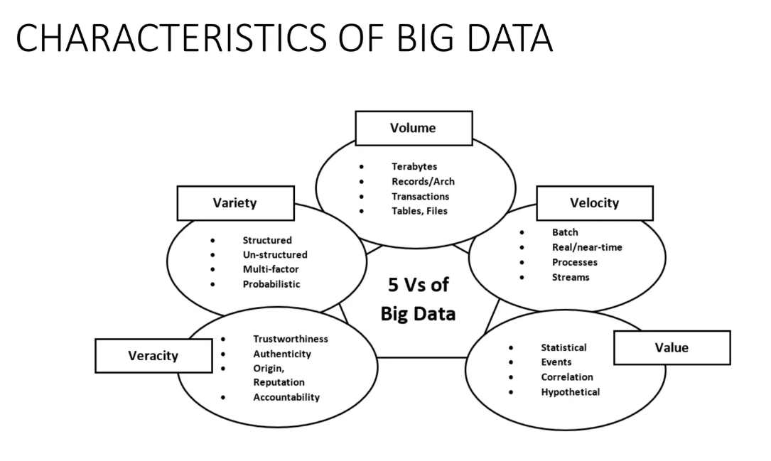
Qu’est-ce que le Big Data ?
❑ Le Big-Data c’est le Volume massif de données générées par les entreprises, les utilisateurs, les objets connectés, etc, et difficiles à traiter avec les outils classiques, du fait de ce volume.
Le Big-Data peut se résumer en ses caractéristiques principales (les 3V), (voire 5 V) :
Volume (quantités colossales de données);
Vélocité (rapidité de génération et traitement des données)
Variété (données structurées, semi-structurées, non structurées (texte, images, vidéos, logs…))
(et parfois Véracité, Valeur)
Objectif : extraire de la valeur, insights et décisions
à partir de ces données

Slide 8
Architecture d’un système Big Data
❑ Quelques sources de Big Data :
Réseaux sociaux
Objets connectés
Transactions bancaires
Données médicales
Logs serveurs & applications]
❑ Quelques cas d’usage du Big Data :
Recommandations (Netflix, Amazon)
Détection de fraudes (banques, assurances)
Maintenance prédictive (industrie)
Analyse marketing (segmentation, scoring)
Ingestion
CSV
Kafka
Flume
Stockage
HDFS
Amazon S3
Traitement
Hadoop
Spark
Visualisation
Tableau
Power BI
Kibana)

Slide 9
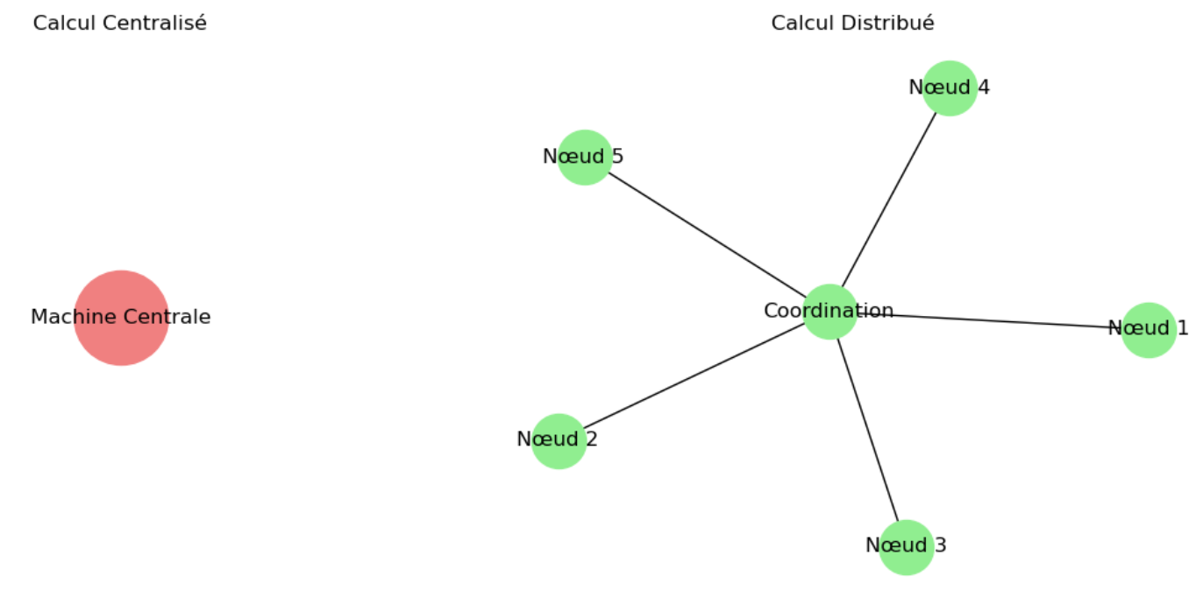
Le calcul distribué, moteur du Big Data
L’exploitation des vastes volumes de données stockées dans les data centers mondiaux est rendue possible grâce au calcul distribué.
❑ Système centralisé :
Toutes les machines dépendent
d’un serveur unique.
Risque élevé de points de défaillance.
❑ Système distribué :
Données et calculs répartis sur plusieurs serveurs.
Plus résilient, plus scalable,
moins de risques d’arrêt.
❑ Pourquoi le calcul distribué est-il essentiel au Big Data ? | ❑ Principaux avantages du calcul distribué
Les volumes de données explosent chaque jour. Une seule machine ne peut plus traiter ces données efficacement. Le calcul distribué répartit les données sur plusieurs serveurs. Cela augmente la puissance de calcul et réduit les temps de traitement et permet de gérer efficacement de grandes quantités de données. | Scalabilité : ajoutez des machines pour gérer plus de données. Fiabilité : si une machine tombe en panne, les autres prennent le relais. Efficacité : réduction du temps total de traitement.

Slide 10

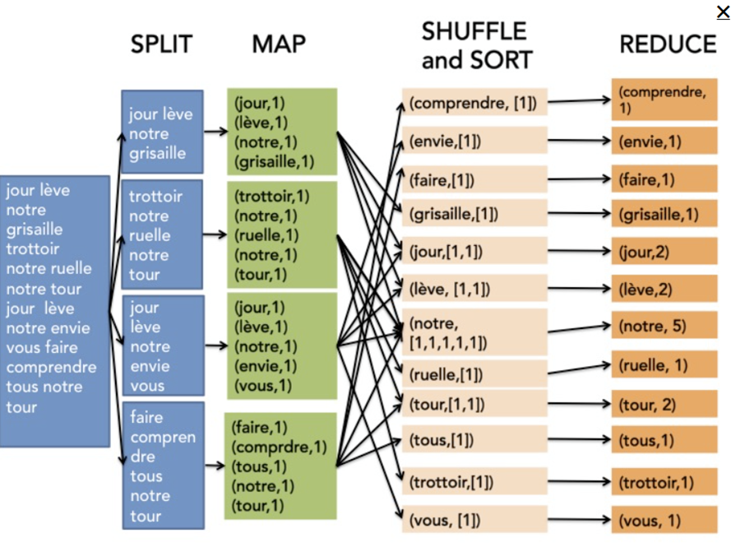
Outils de Traitement distribué Hadoop & MapReduce : Le traitement distribué du Big Data
Schéma de MapReduce
Traitement batch distribué,
divise la tâche sur plusieurs nœuds.
Conçu en 2006 (Yahoo → Apache)
Permet le traitement massif et parallèle de données sur clusters.
❑ Composants clés
HDFS : Stockage distribué, tolérant aux pannes.
YARN : Gestion des ressources.
MapReduce : Traitement parallèle (phases Map & Reduce).
❑ Avantages :
Scalabilité horizontale, Tolérance aux pannes,
Écosystème mature.
❑ ⚠️ Limites :
Programmation complexe, Latence importante,
Dépassé par Spark pour des traitements rapides.

Slide 11

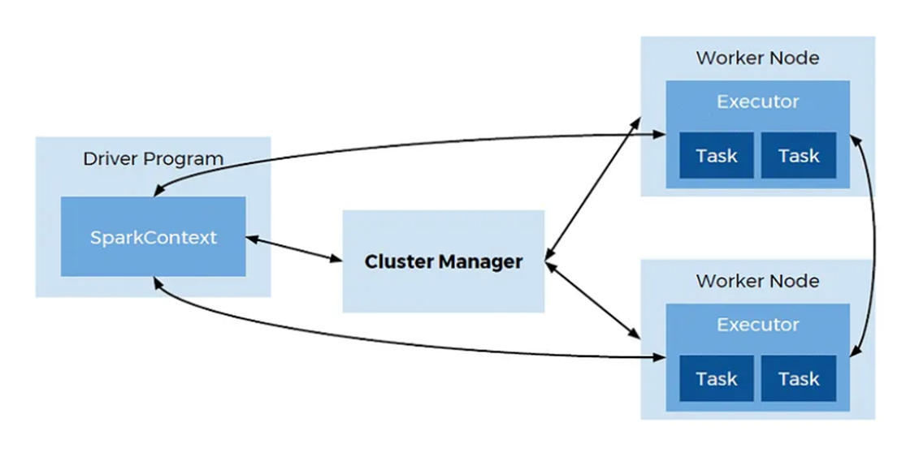
Outils de Traitement distribué Apache Spark : Vers un traitement distribué plus rapide
2010 « Fondation Apache »
❑ Pourquoi Spark ?
Hadoop a révolutionné le traitement Big Data…
Mais Spark accélère ce traitement grâce à
l’usage intensif de la mémoire (in-memory computing).
❑ Avantages de Spark
Traitement distribué en mémoire : Réduit fortement la latence.
API unifiée : SQL, streaming, machine learning, graphes – tout dans un seul outil.
Performances : Jusqu’à 100× plus rapide que MapReduce sur certains cas.
❑ Composants clés
RDD : Structure de données distribuée et tolérante aux pannes.
DataFrames & Datasets : Inspirés de Pandas, adaptés aux calculs massivement parallèles.

Slide 12
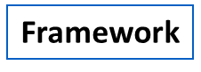
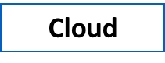
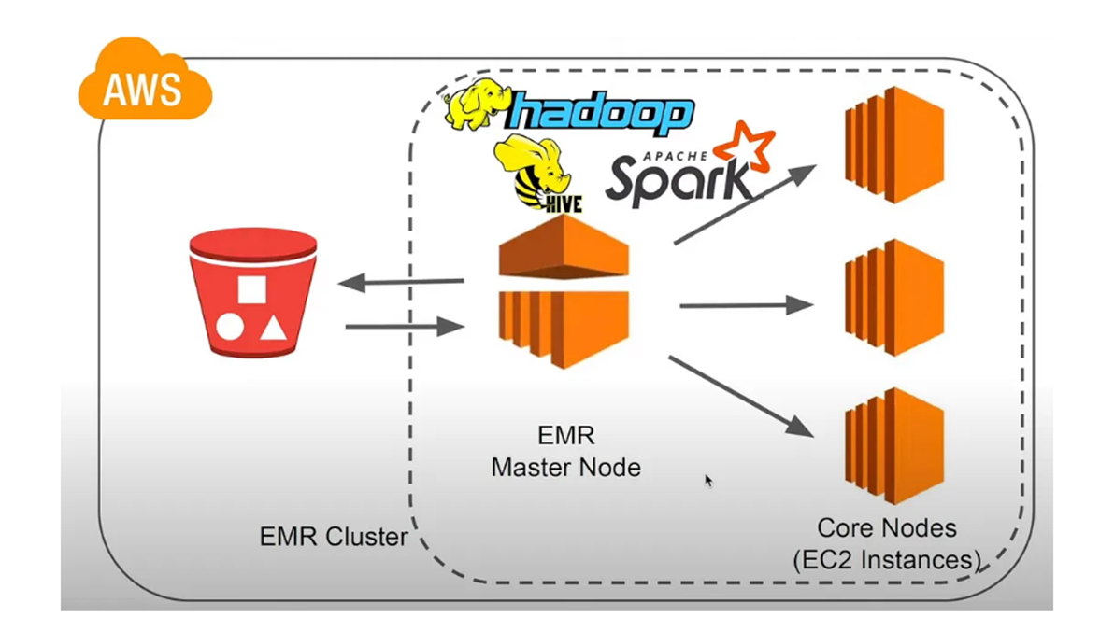

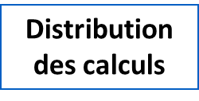
Cloud & Big Data : un duo indispensable
❑ Pourquoi le Cloud pour le Big Data ? Le Big Data nécessite des ressources massives en stockage, calcul et réseau. Le Cloud est la brique technologique idéale pour exécuter ces traitements à grande échelle, sans infrastructure locale.
Le Cloud n’est pas seulement un espace de stockage, c’est un accélérateur du Big Data, capable de transformer une idée en prototype en quelques clics.

Slide 13
III. configuration de AWS

Slide 14
Paramétrage de l'environnement de travail
❑ Fournisseur de services cloud : AWS
❑ Infrastructure technique : Modèle PAAS(Platform as a Service) avec des clusters de calcul utilisant EMR(Elastic MapReduce) pour le traitement des données massives
❑ Stockage des données : Service de stockage S3 (Simple Storage Service) pour entreposer et gérer les volumes de données
❑ AWS CLI : Interface en ligne de commande pour interagir avec les services AWS
❑ Tunnel SSH : Utilisé pour établir des connexions sécurisées entre les machines et le cloud AWS (localhost:9443 )
❑ Conformité RGPD : Respect des normes relatives à la gestion des droits d'accès aux données conformément au Règlement Général sur la Protection des Données (RGPD).

Slide 15
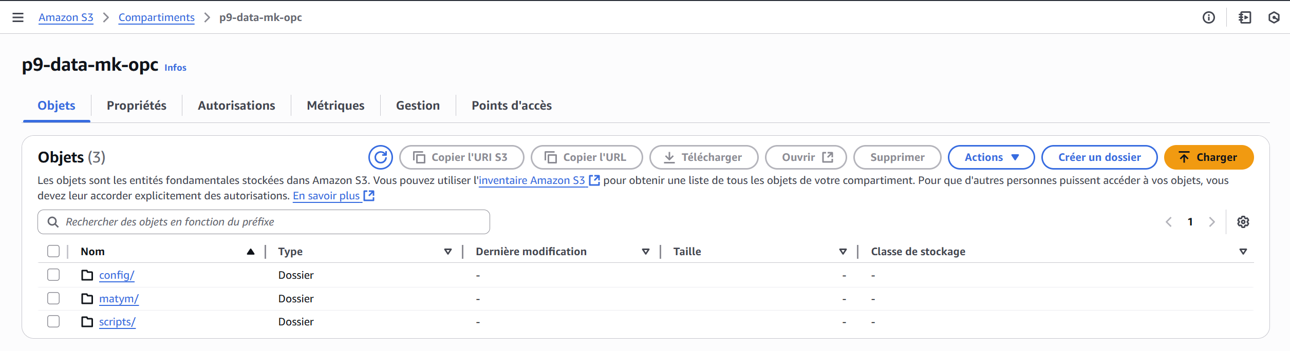
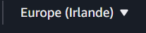
Stockage cloud RGPD
❑ Stockage des données sur S3
Création d’un bucket : Mise en place d'un compartiment de stockage sur S3 pour y charger les données du jeu de test.
Stockage du fichier d’amorçage : Dépôt du fichier nécessaire pour l'initialisation des opérations.
Chargement du notebook dans le répertoire matym
Chargement des résultats des traitements effectués dans le répertoire matym

Slide 16
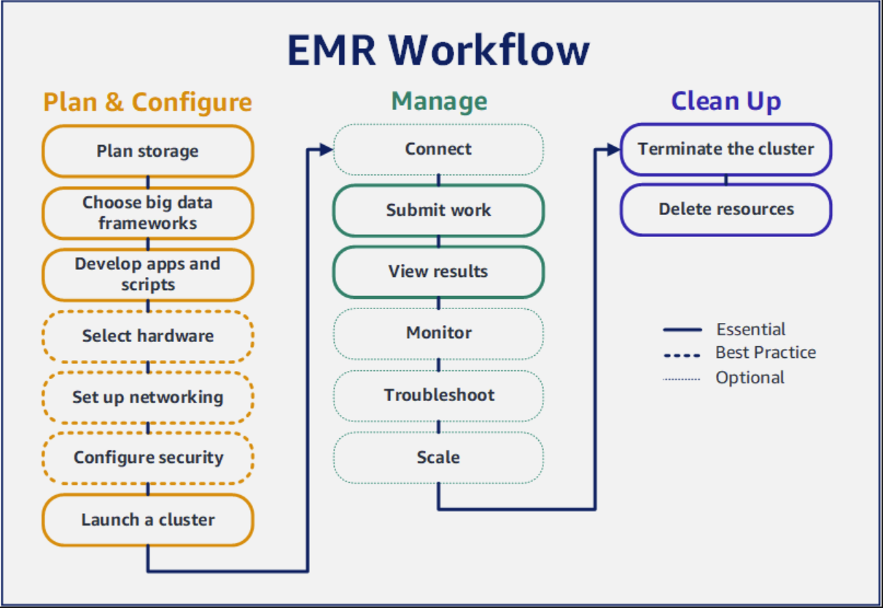
Mise en place d’un cluster de calcul distribué avec EMR
❑ Respect des normes RGPD : Utilisation de serveurs localisés en Europe pour se conformer au RGPD, en sélectionnant la même région pour les serveurs EC2 et S3 : Irlande (eu-west-1).
❑ Présentation d'ElasticMapReduce (EMR) : Plateforme dédiée à l'exécution de traitements de données distribuées à grande échelle, s'appuyant sur les frameworks Hadoop et Spark. EMR utilise des instances EC2 (Elastic Compute Cloud), préinstallées avec les applications nécessaires et prêtes à être configurées.
❑ Étapes de configuration du cluster EMR : Paramétrage des logiciels
Configuration matérielle
Actions d'amorçage (bootstrap) pour préparer l'environnement
Définition des options de sécurité pour protéger l'infrastructure et les données

Slide 17
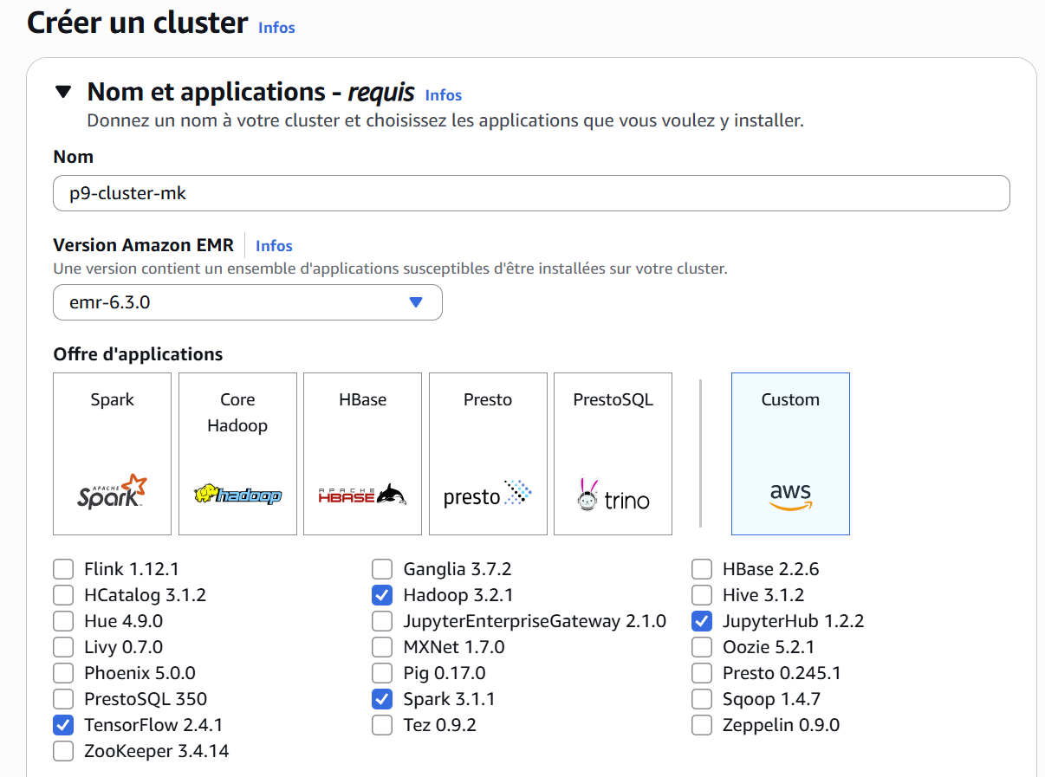
Configuration du Cluster EMR
❑ Sélection de la version d’EMR souhaitée (emr-6.3.0).
❑ Choix des applications à installer sur le cluster.

Slide 18
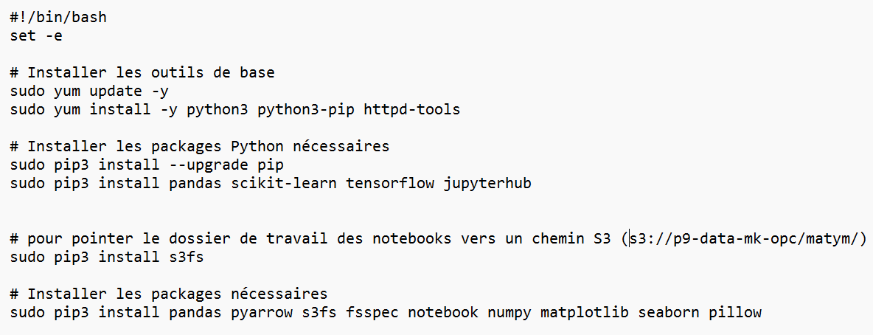
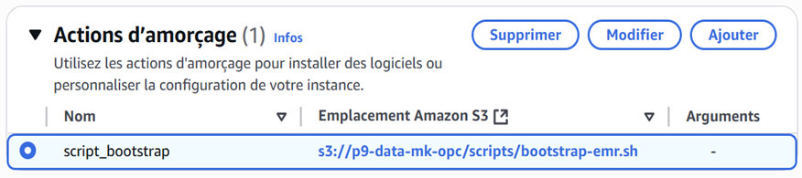
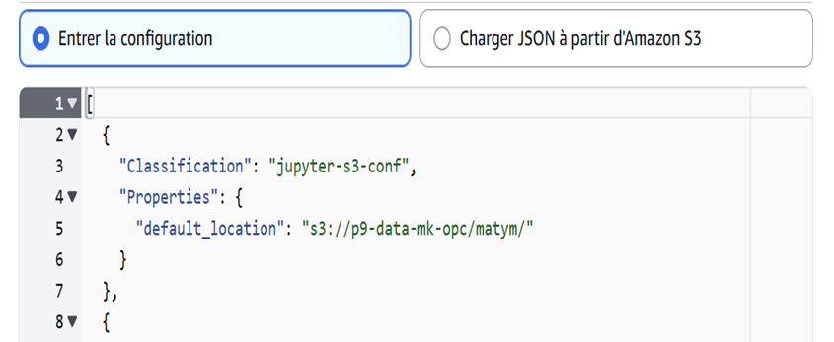
Configuration du Cluster EMR
❑ Amorçage du cluster de calcul distribué avec EMR
Objectif : Installer les packages requis sur toutes les machines du cluster, et pas seulement sur le noeud maître (driver).
Étapes préparatoires :Dresser la liste des packages nécessaires à l'exécution du notebook.
Créer le script d’amorçage intitulé "bootstrap-emr.sh", contenant les commandes d’installation des packages via pip.
Charger ce script dans le compartiment S3 pour qu'il soit accessible par toutes les instances du cluster.
❑ Configuration de la persistance des notebooks créés et ouverts via JupyterHub, en utilisant une configuration au format JSON

Slide 19
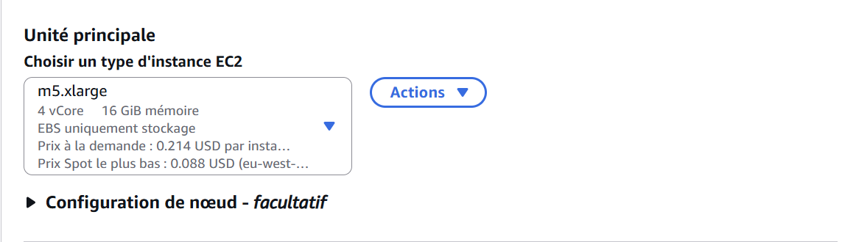
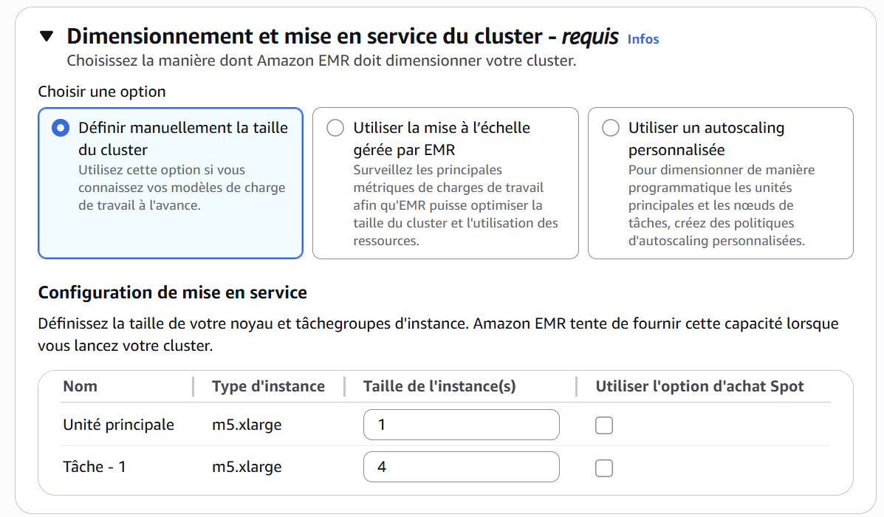
Configuration du Cluster EMR
❑ taille et le type de machines EC2 :
1 nœud maître (ou master node) : responsable de la coordination du cluster
1 Unité principale (Core) : 1 nœud principal (qui exécute des tâches + stocke les données HDFS)
4 nœuds de tâche : dédiée à l'exécution de tâches supplémentaires non persistantes (qui exécutent uniquement des calculs)
Chaque instance : 8 vCPU & 32 Go de RAM

Slide 20
Role IAM
❑ Fonction du service Amazon EMR (EMR_DefaultRole)
• Rôle assumé par le service EMR
• Permet au cluster d'utiliser d'autres services AWS (S3, CloudWatch, etc.)
• Possibilité de choisir un rôle existant ou d'en créer un personnalisé
❑ Profil d'instance EC2 pour Amazon EMR (EMR_EC2_DefaultRole)
• Rôle IAM attaché à chaque instance EC2 du cluster.
• Autorise les instances à accéder aux ressources AWS (ex: lire/écrire sur S3).
• Peut être existant ou personnalisé.

Slide 21
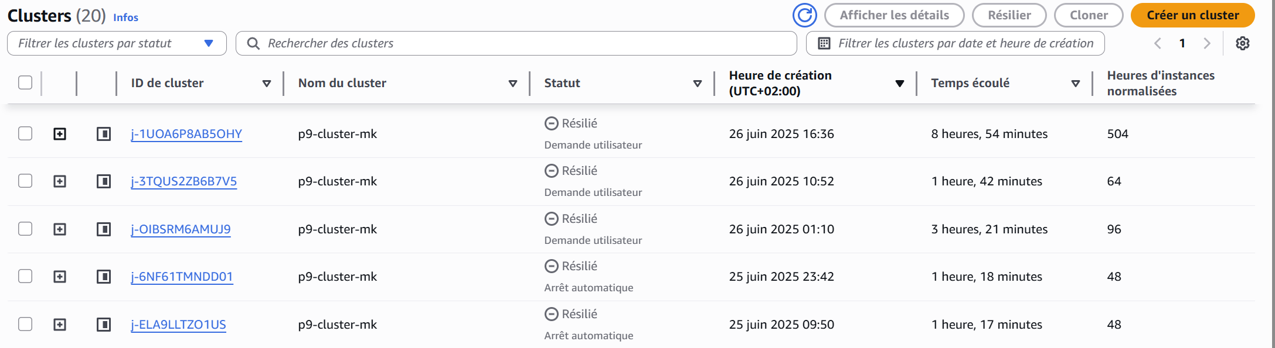
Instanciation de l’EMR & Connexion à JupyterHub
❑ Après plusieurs tentatives et la résolution de divers problèmes, la dernière configuration a fonctionné parfaitement de bout en bout. J'ai ensuite résilié l'instance manuellement afin de limiter les coûts.
❑ Sécurité : Accès sécurisé à l’environnement
Tunnel SSH établi • Accès par localhost:9443
Ouverture du port 22 dans le groupe sécurité EC2

Slide 22
IV. déploiement sur le cloud

Slide 23
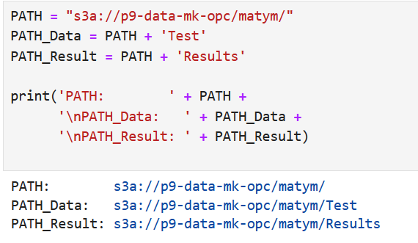
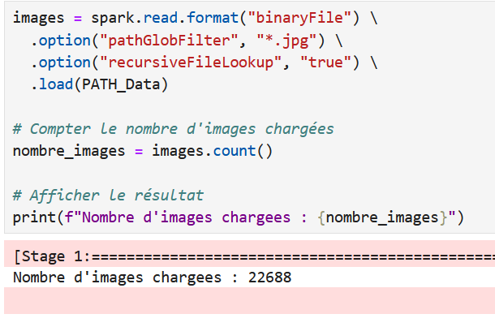
Initialisation de spark
❑ Importation des différentes libraires
❑ Lancement du kernel Pyspark
❑ Chargement massif des images depuis s3
• Lecture via format binaryFile
• Filtre .jpg + recherche recursive
• Chargement massif depuis S3

Slide 24
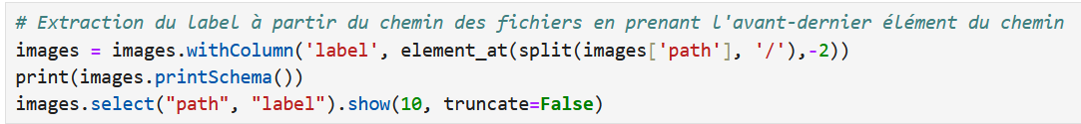
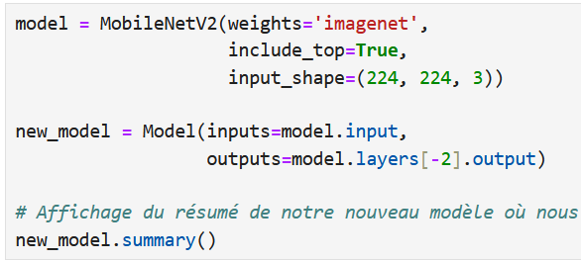
Extraction des caractéristiques avec MobilNetV2
❑ Extraction des caractéristiques avec MobilNetV2
Chargement du modèle MobileNetV2
Extraction des labels avec Tensorflow avec diffusion des poids (broadcast aux workers)
❑ Pandas UDF
• Redimensionnement 224x224
• Conversion array + préprocessing
• Extraction du vecteur de features

Slide 25
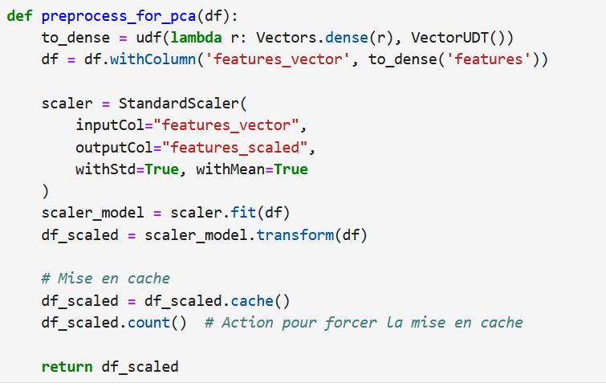
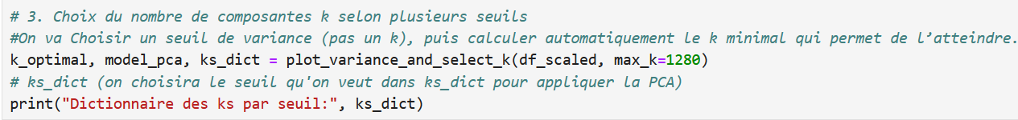
Conversion MLLib & calcul de la variance expliquée
❑ Vecteur Spark ML
• Conversion en vecteur MLLib
• Indispensable pour PCA
❑ Variance expliquée
Entrainement PCA complet (1280 composantes)
Calcul de la variance expliquée cumulée
Visualisation pour choisir k optimal

Slide 26
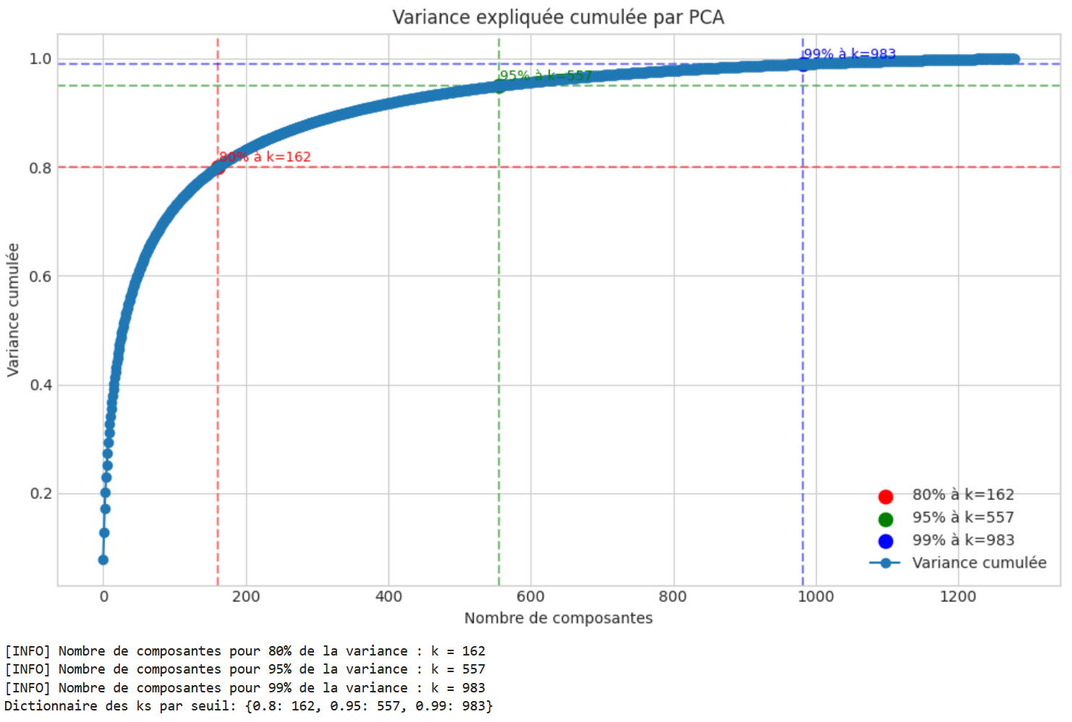
Réduction de dimension PCA
❑ PCA spark Mllib
• PCA avec k optimal (95% de la variance)
• Reduction de dimension définitive
• 1280 -> 557 dimensions

Slide 27
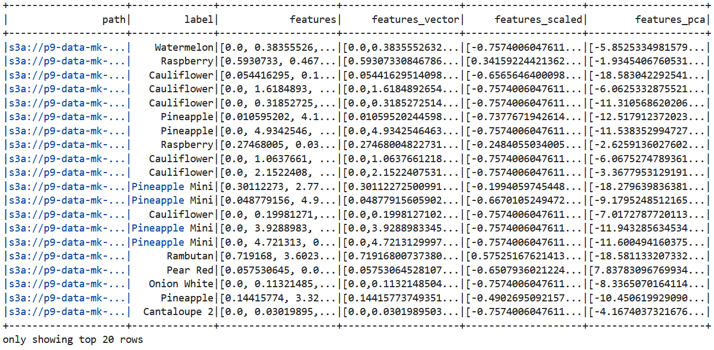
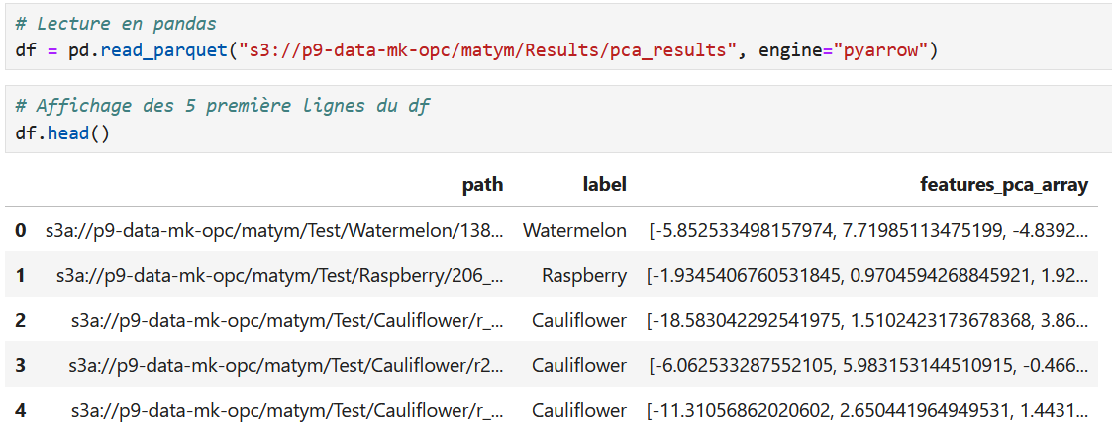
Résultats de la PCA avec spark

Slide 28
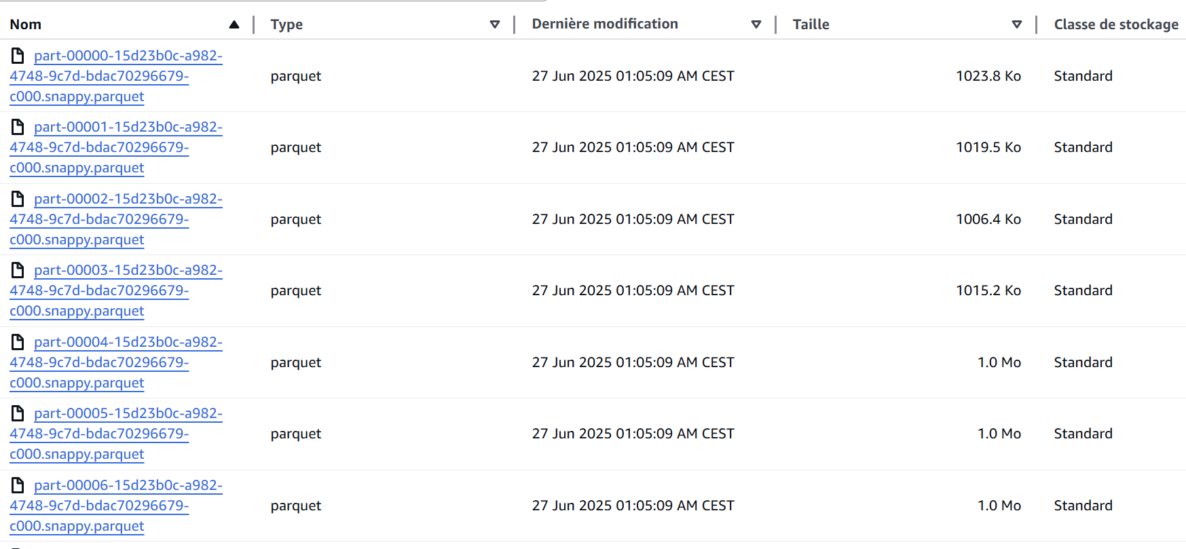

Stockage des résultats au format Parquets
❑ Sauvegarde sur S3
Export CSV
Stockage Cloud

Slide 29
Conclusion et recommandations
❑ AWS nous a permis :
De disposer d’un environnement Cloud, avec son EMR
Solution de stockage (S3)
Configuration Spark pour les calculs distribués
Puissance & stockage en fonction de nos besoins
De déployer sur le Cloud notre script :
Extraire les features & réduction de dimensions
Sur les 22688 images
Dans le respect du RGPD, avec des instances en Irlande
Stockés au même endroit dans notre S3
❑ Recommandations :
Adapter le seuil de variance selon les résultats de la classification
Surveiller l’évolution du input
Réajuster la puissance de calcul nécessaires selon les besoins
Optimisation cout EMR
Traitement à plus grande échelle

Slide 30
Merci de votre attention

